Slide 1
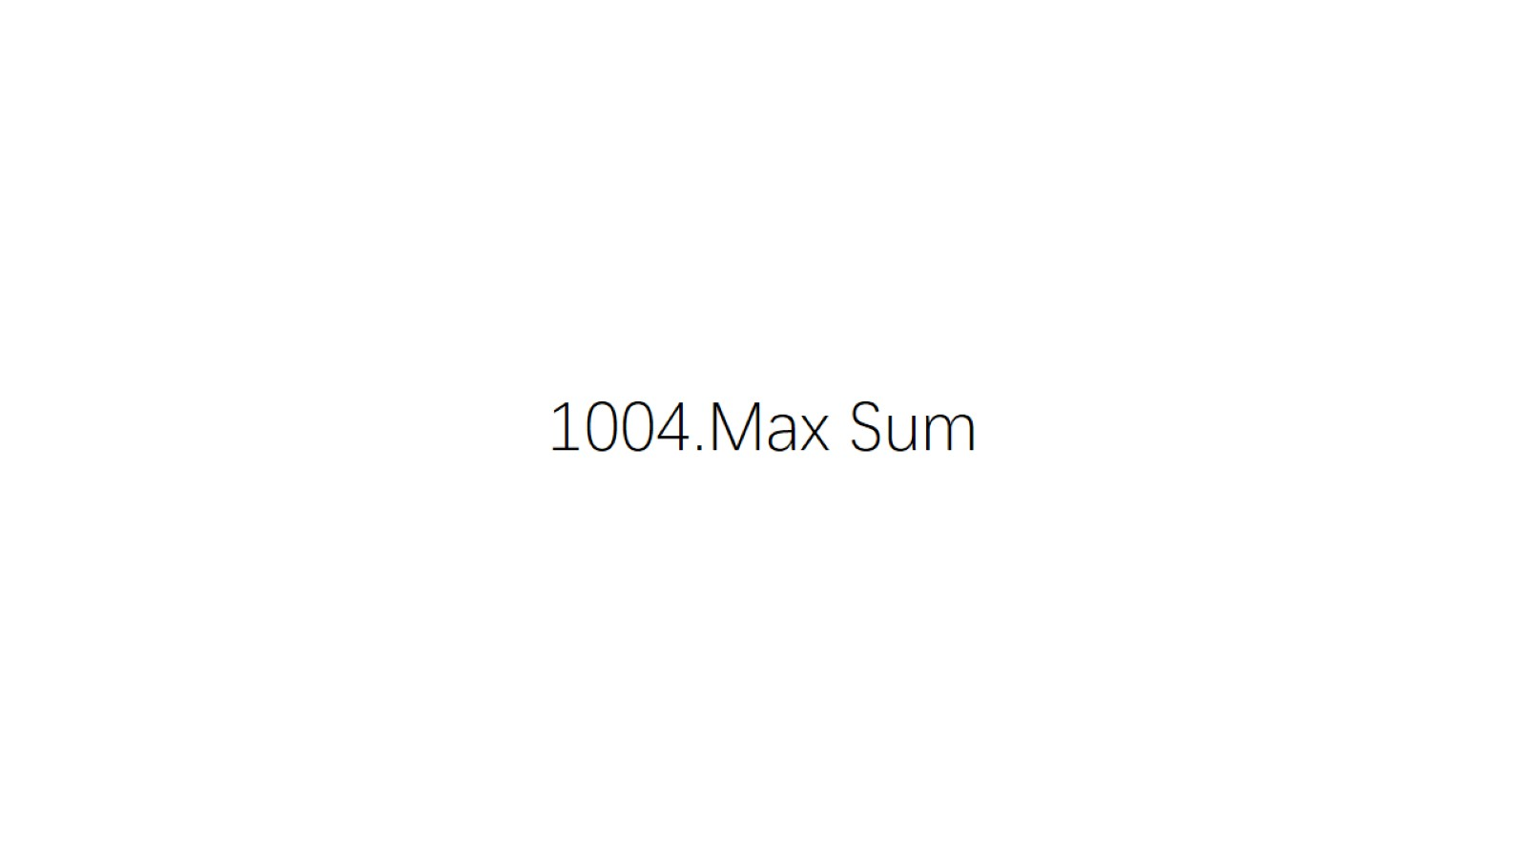
1004.Max Sum

Slide 2
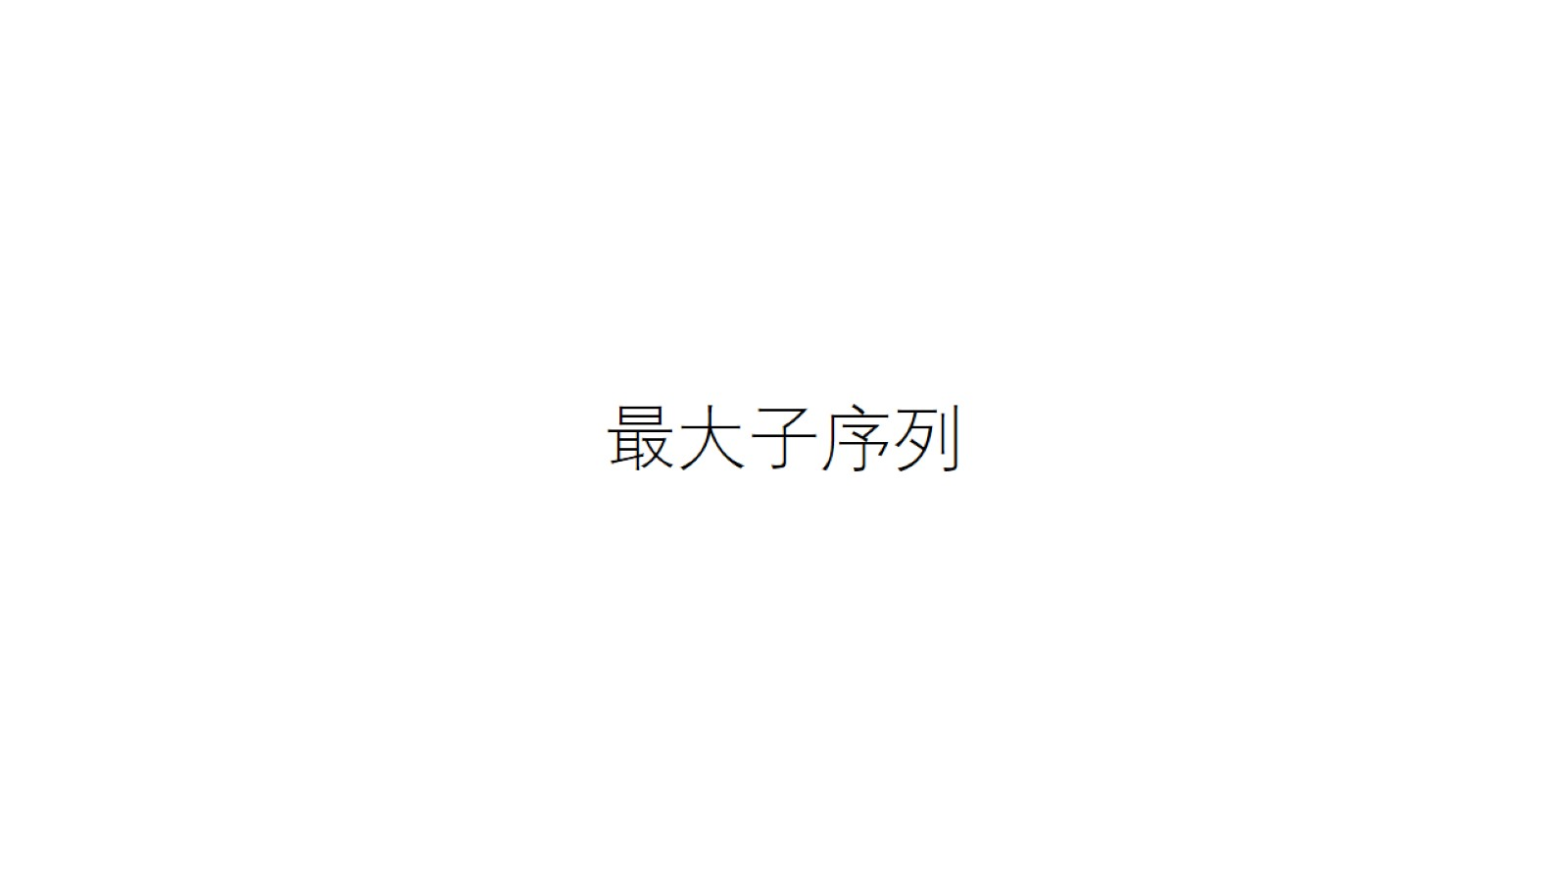
最大子序列

Slide 3
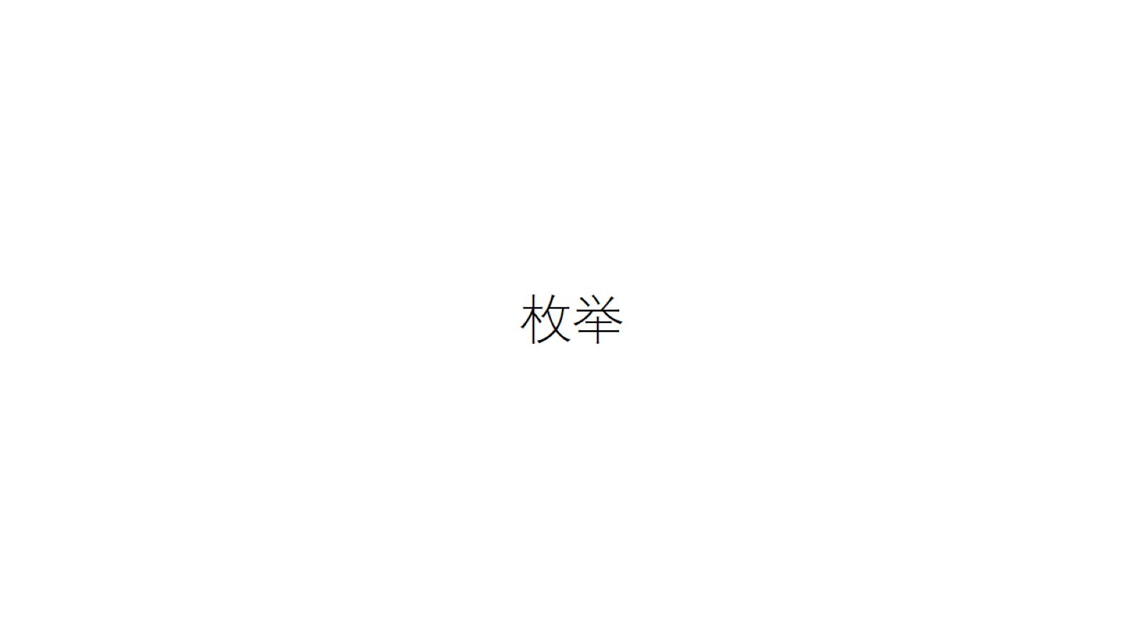
枚举

Slide 4
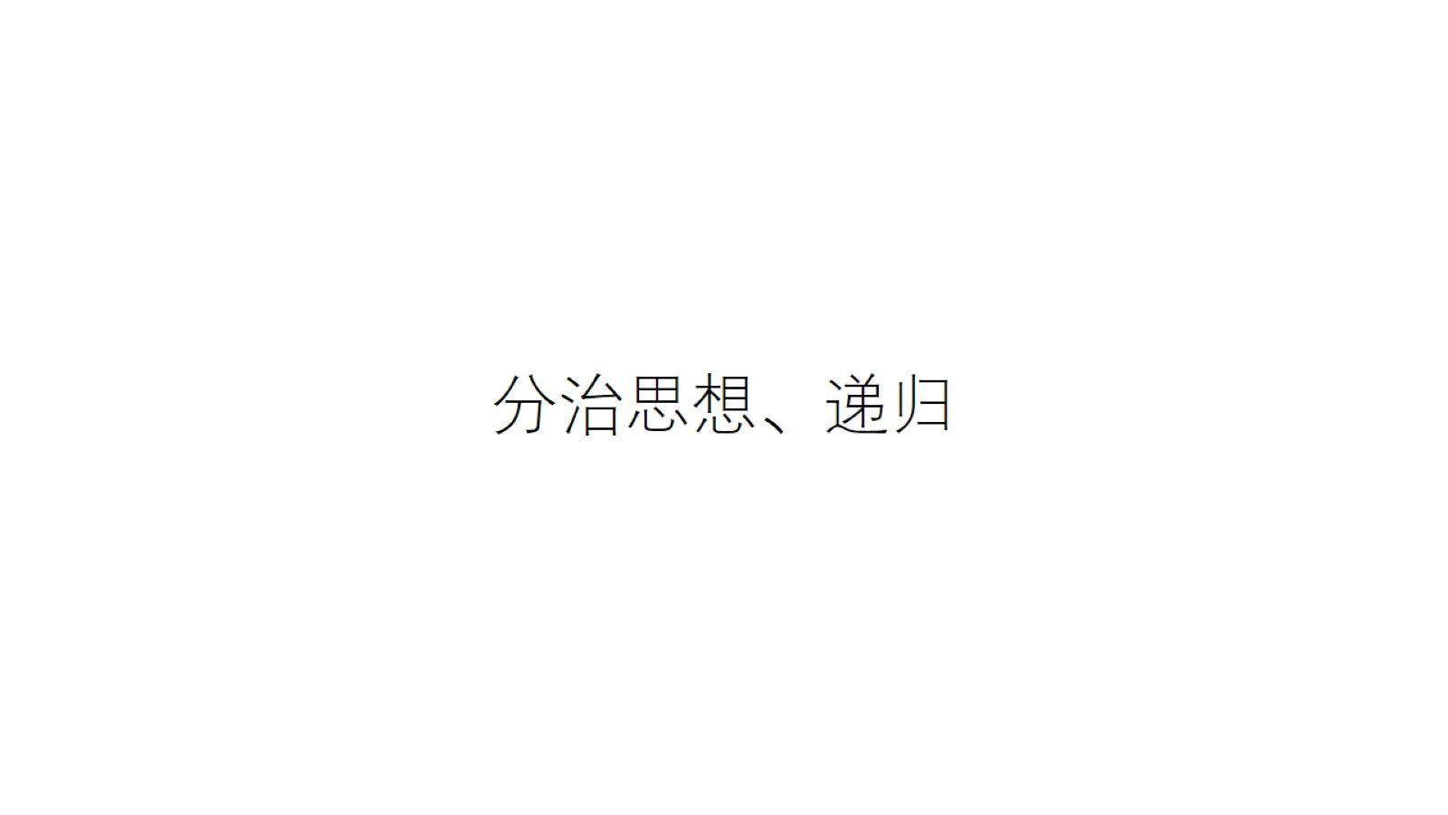
分治思想、递归

Slide 5
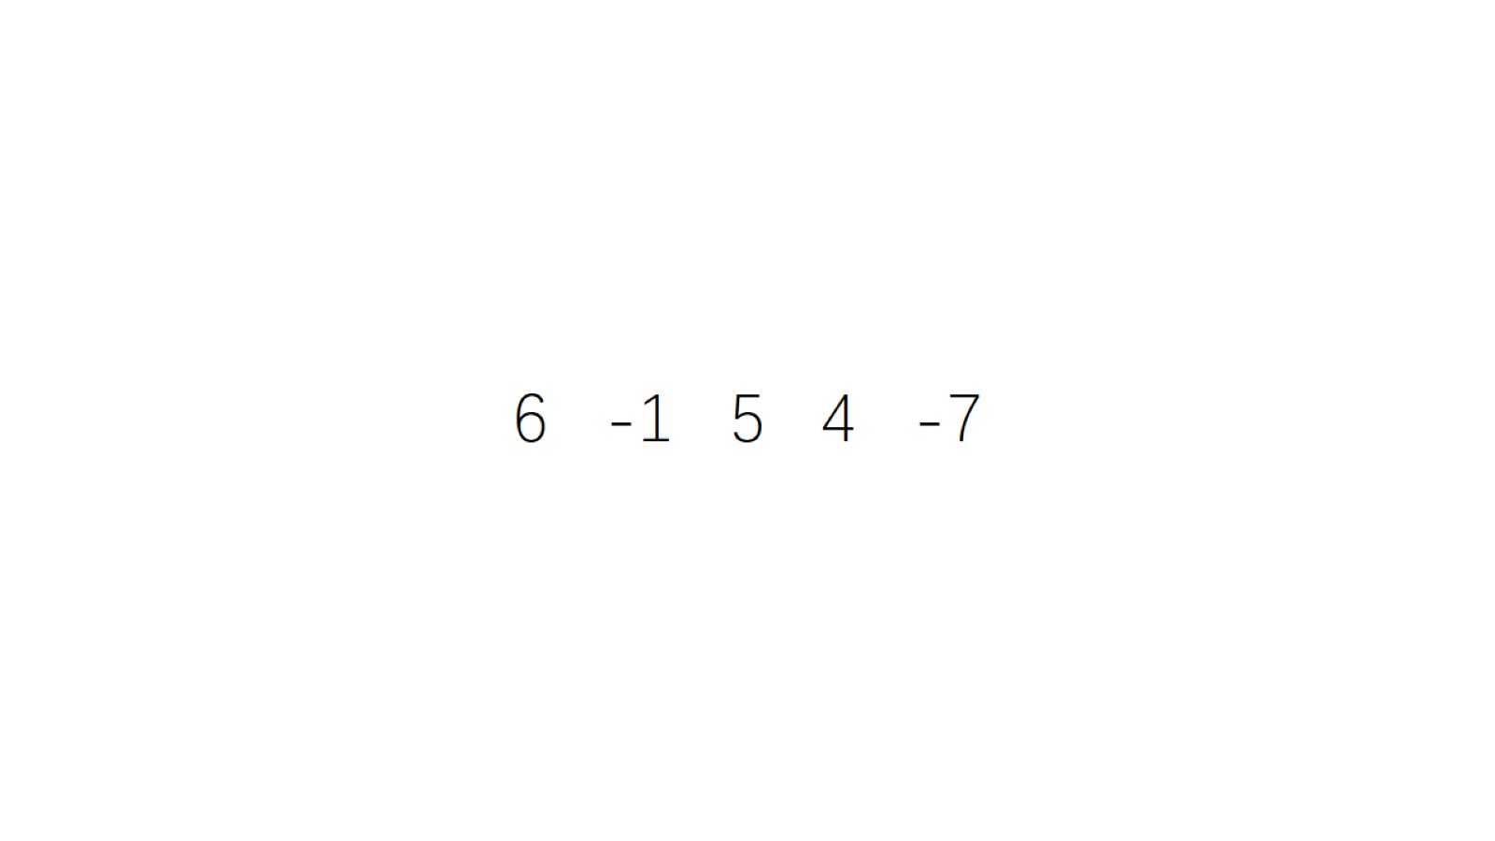
6 -1 5 4 -7

Slide 6
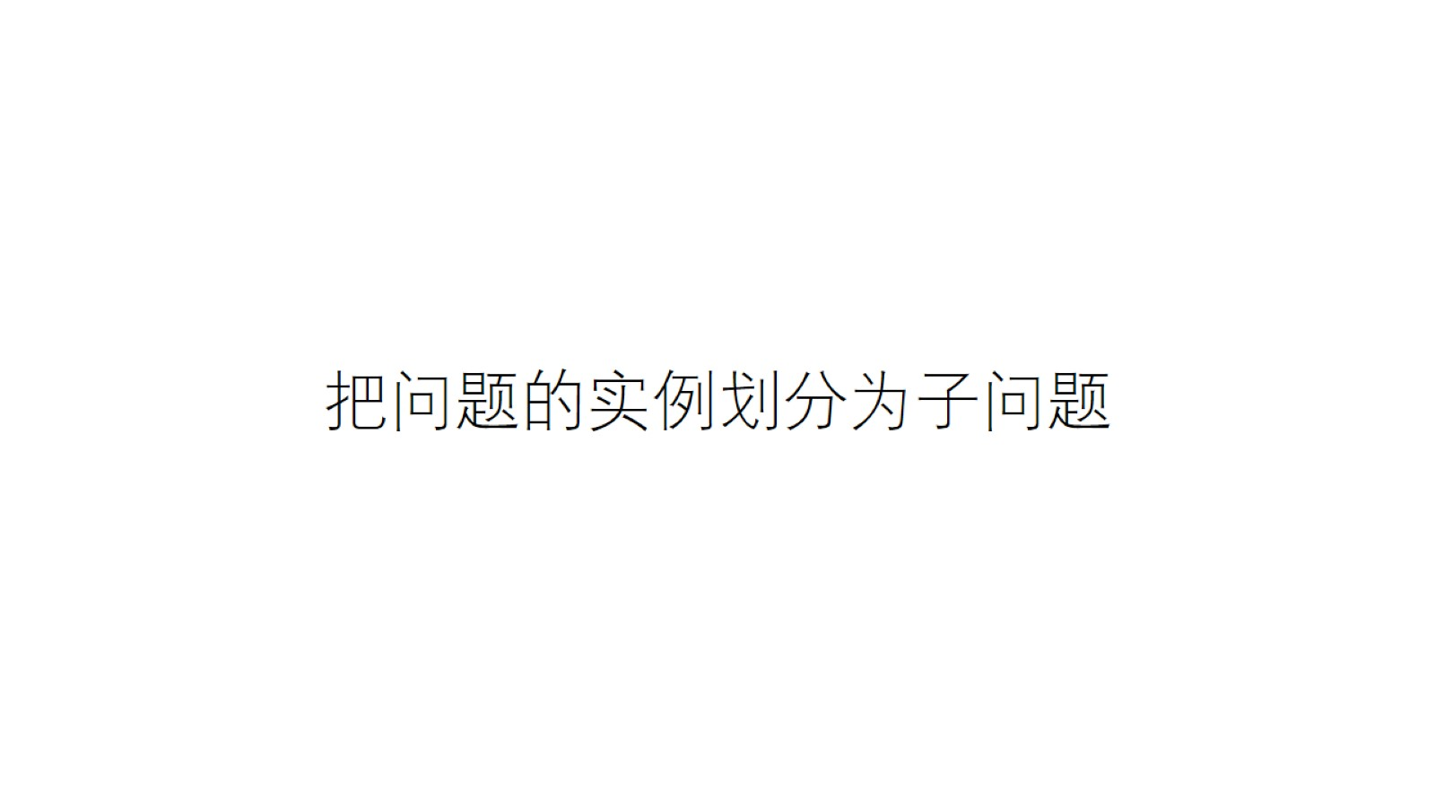
把问题的实例划分为子问题

Slide 7
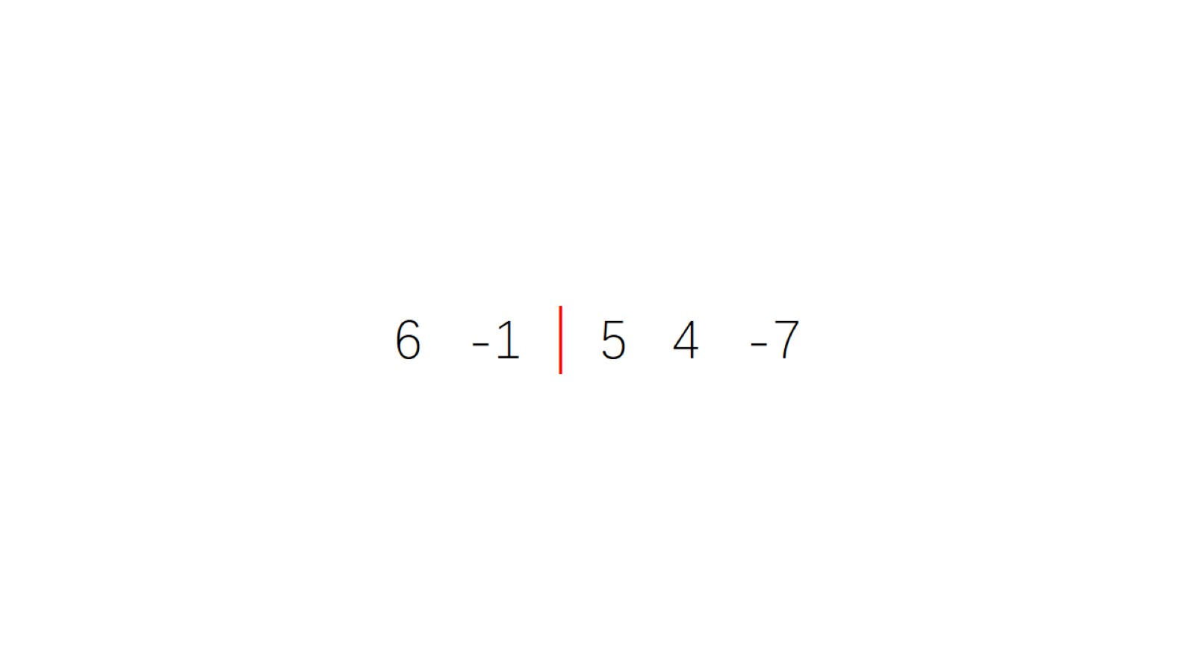
6 -1 | 5 4 -7

Slide 8
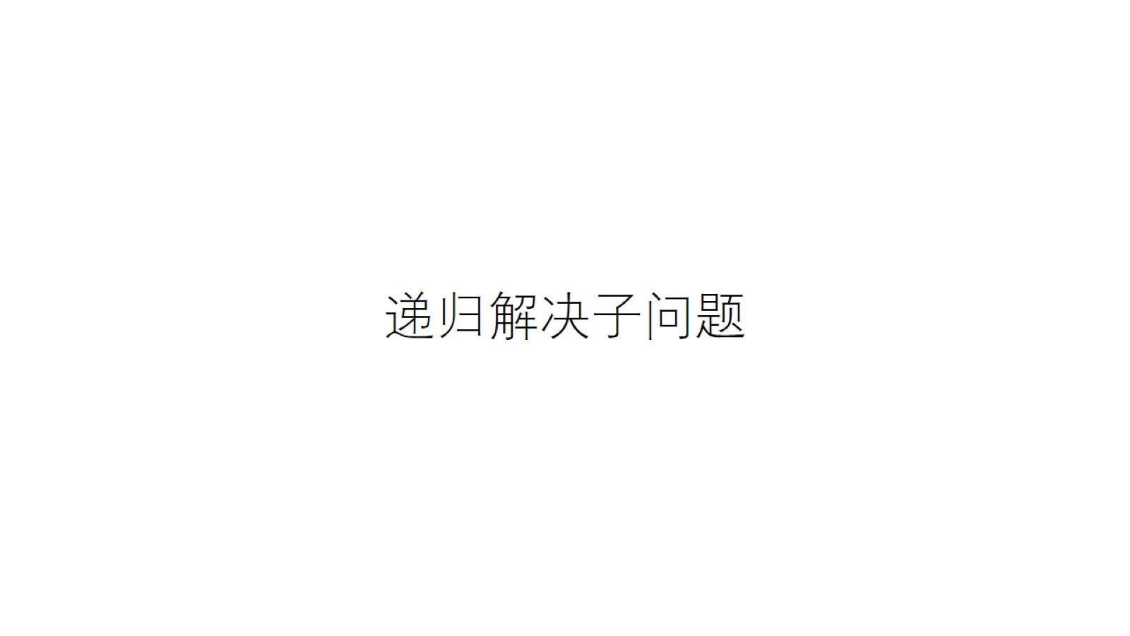
递归解决子问题

Slide 9
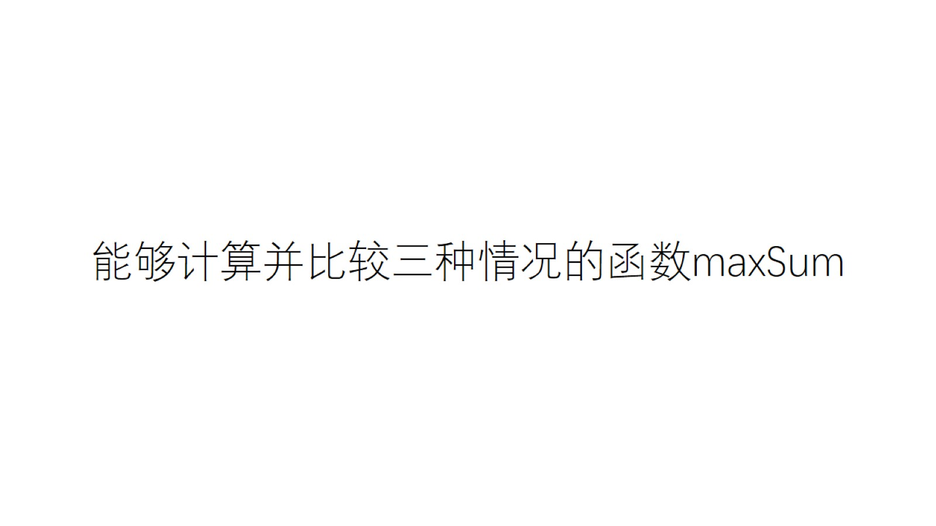
能够计算并比较三种情况的函数maxSum

Slide 10
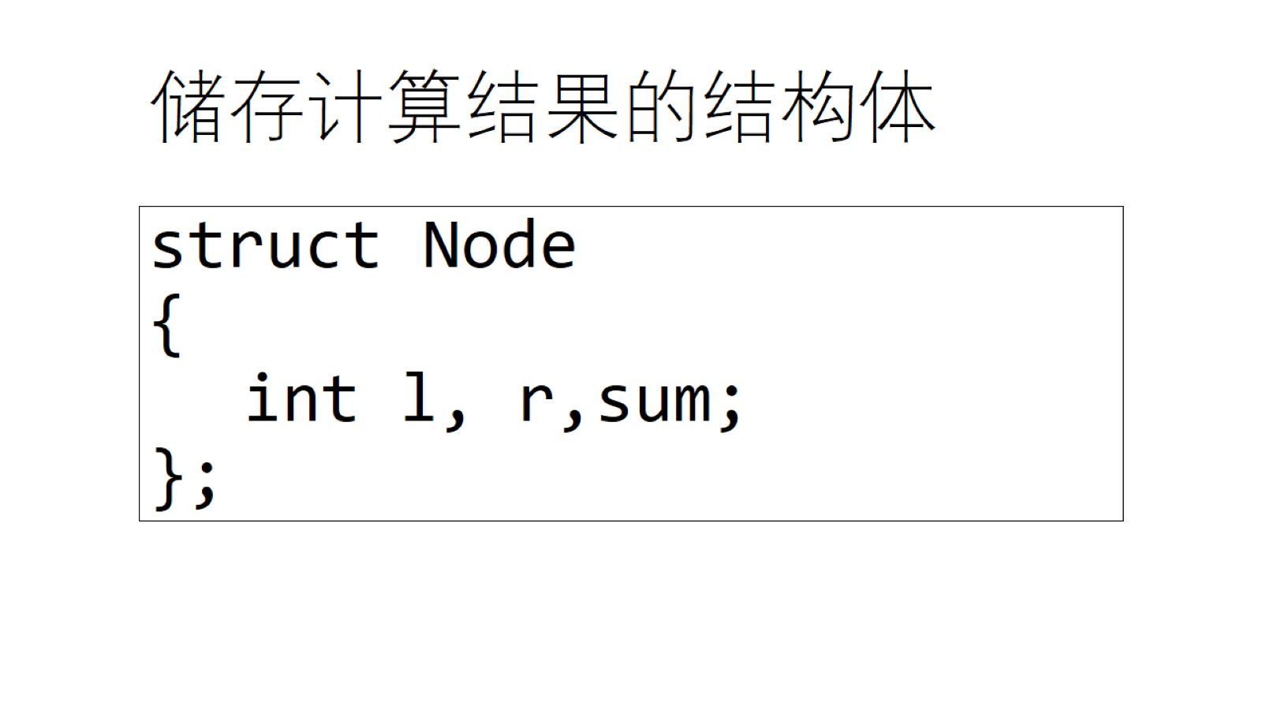
struct Node { int l, r,sum; };

Slide 11
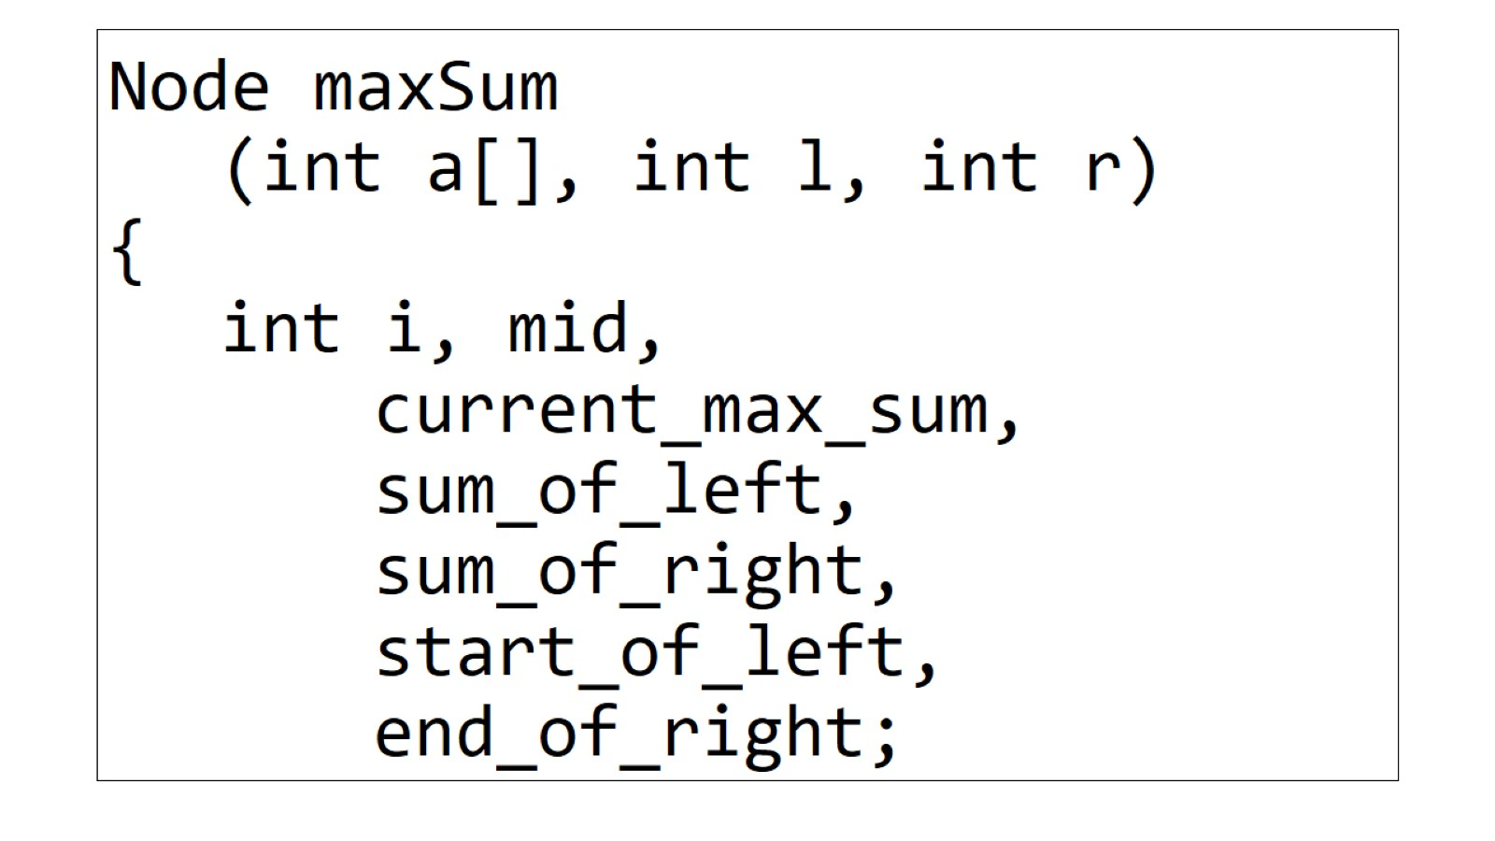
Node maxSum (int a[], int l, int r) { int i, mid, current_max_sum, sum_of_left, sum_of_right, start_of_left, end_of_right;

Slide 12
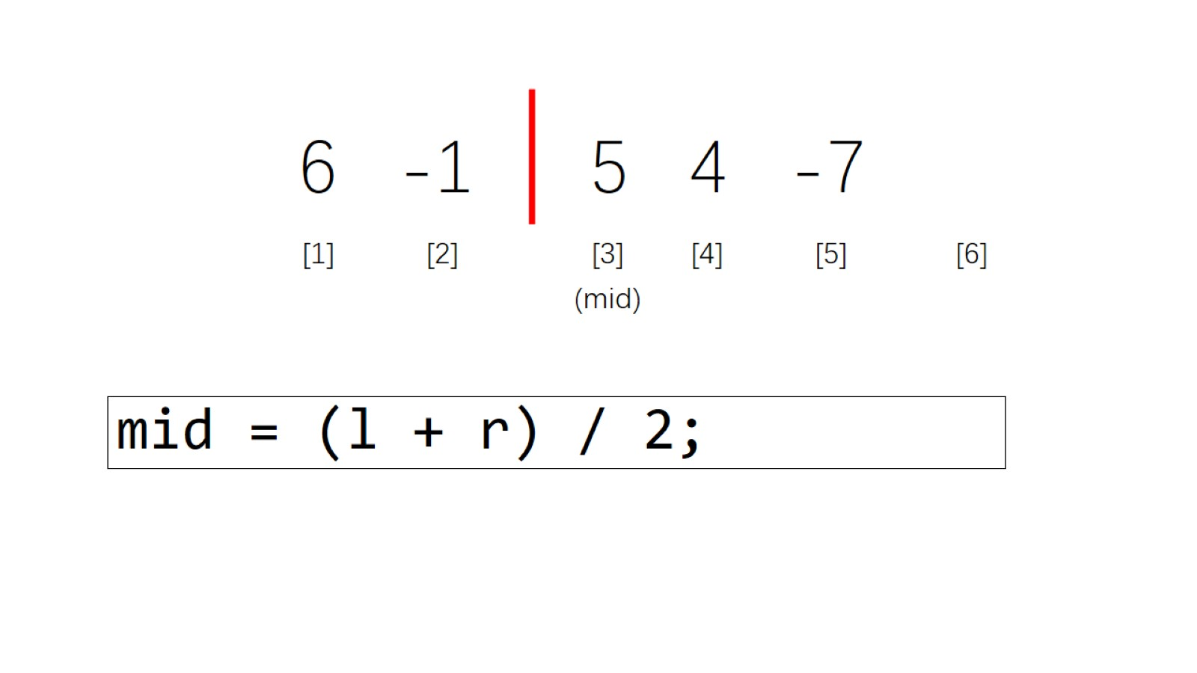
6 -1 | 5 4 -7

Slide 13
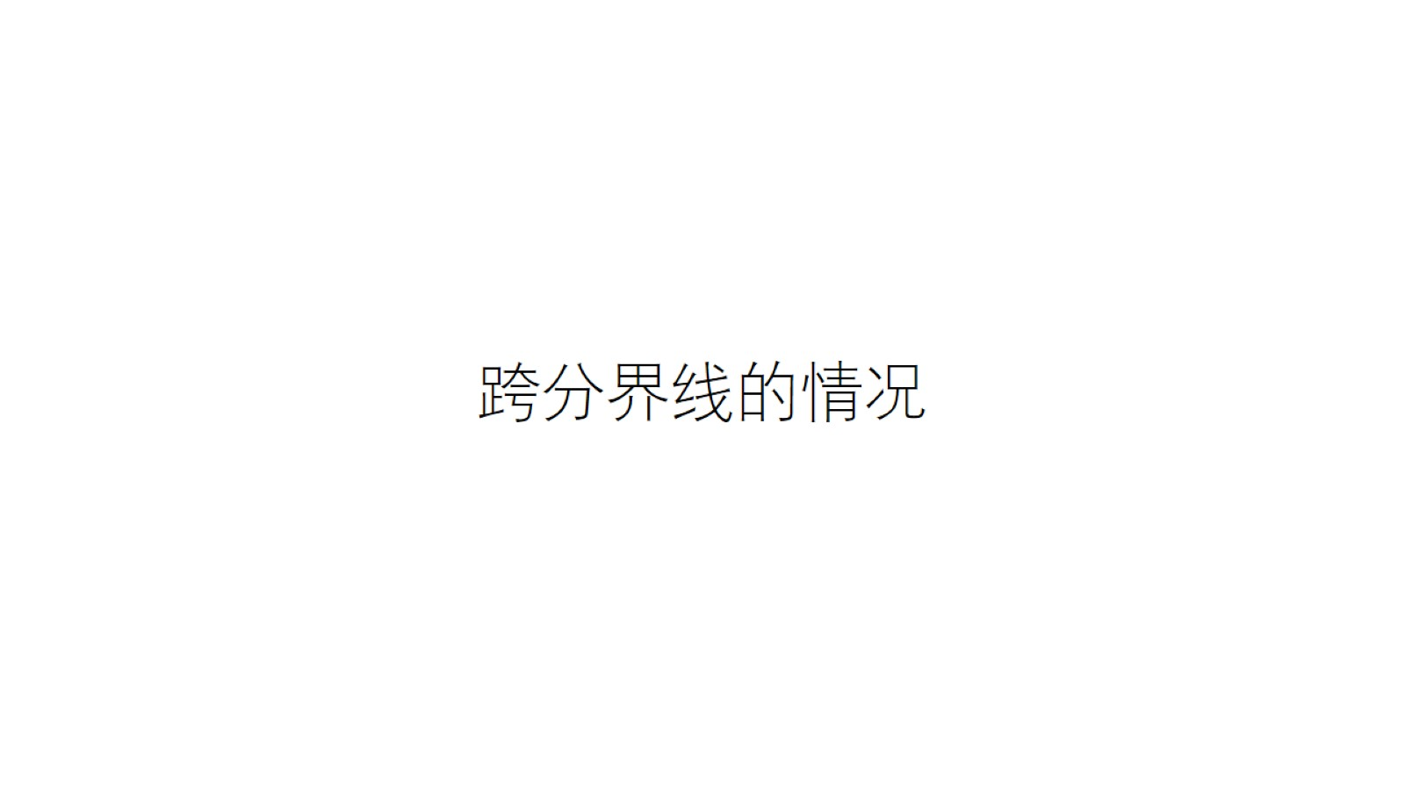
跨分界线的情况

Slide 14
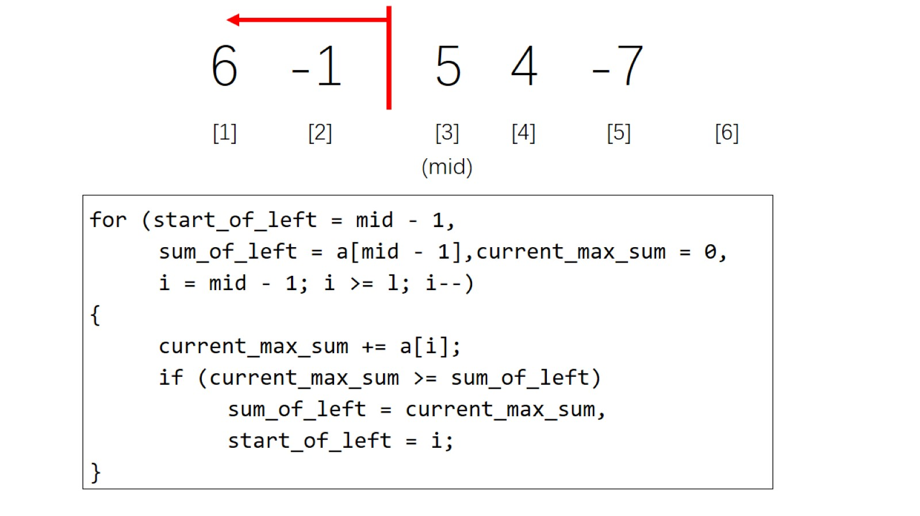
6 -1 | 5 4 -7

Slide 15
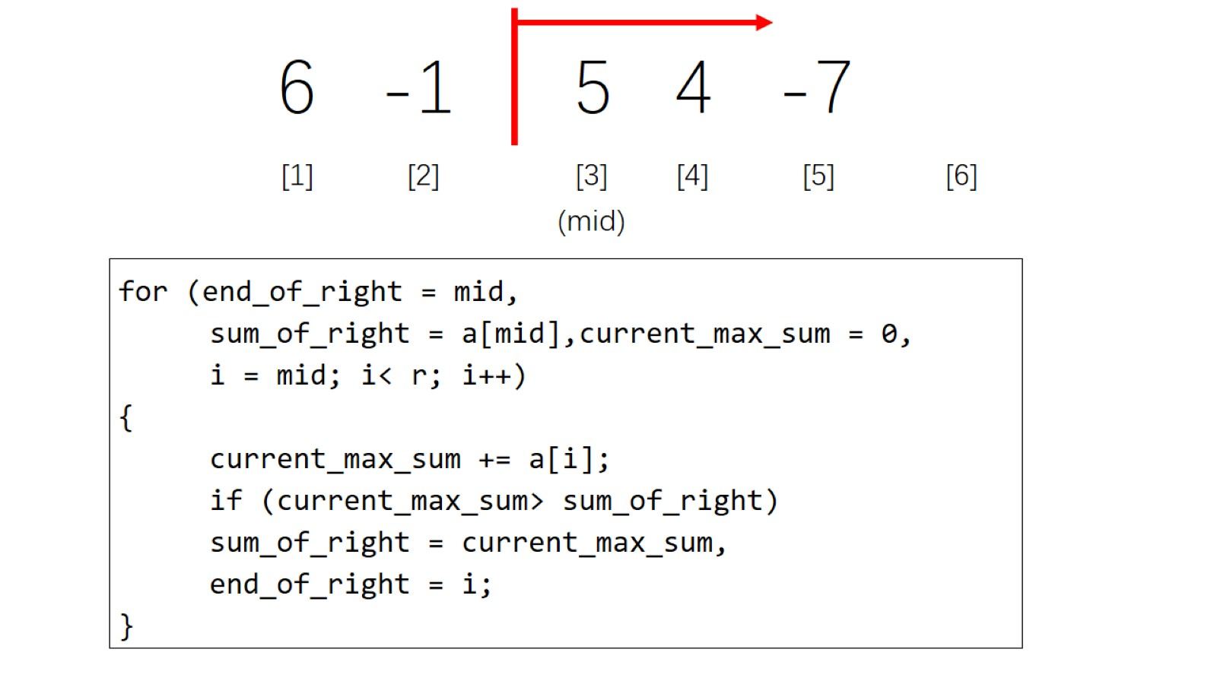
6 -1 | 5 4 -7

Slide 16
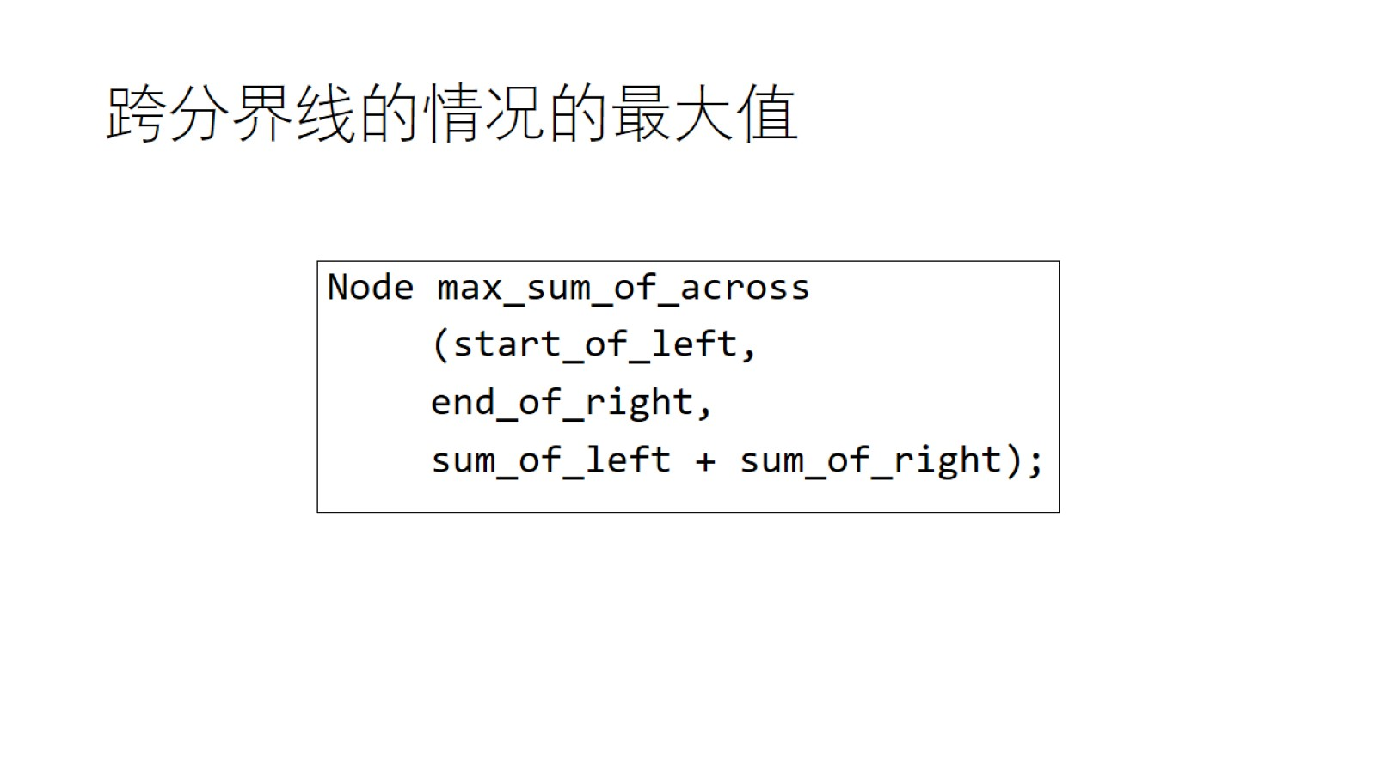
跨分界线的情况的最大值

Slide 17
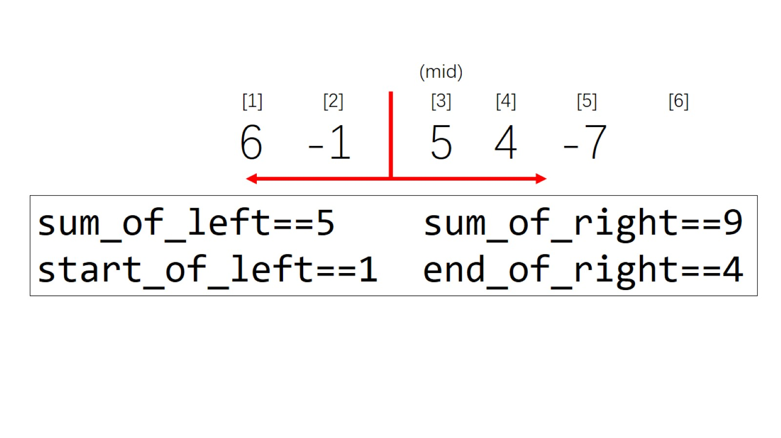
6 -1 | 5 4 -7

Slide 18
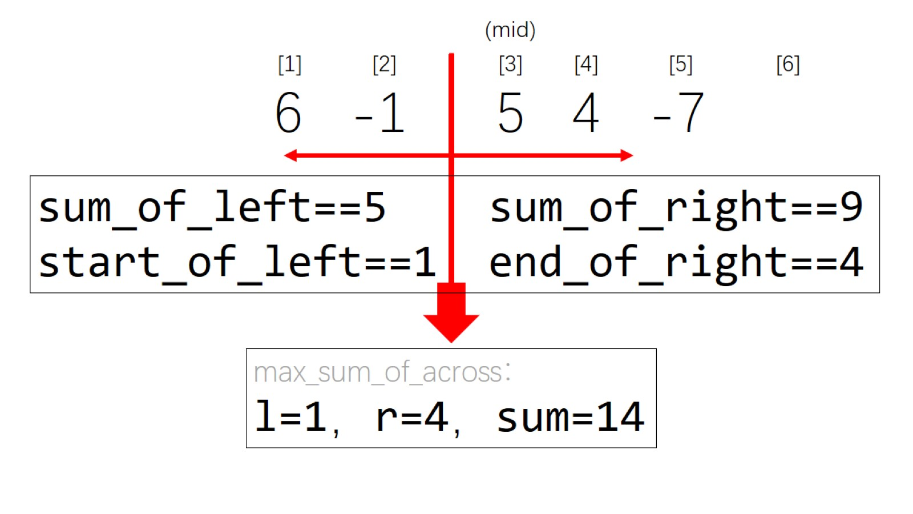
6 -1 | 5 4 -7

Slide 19
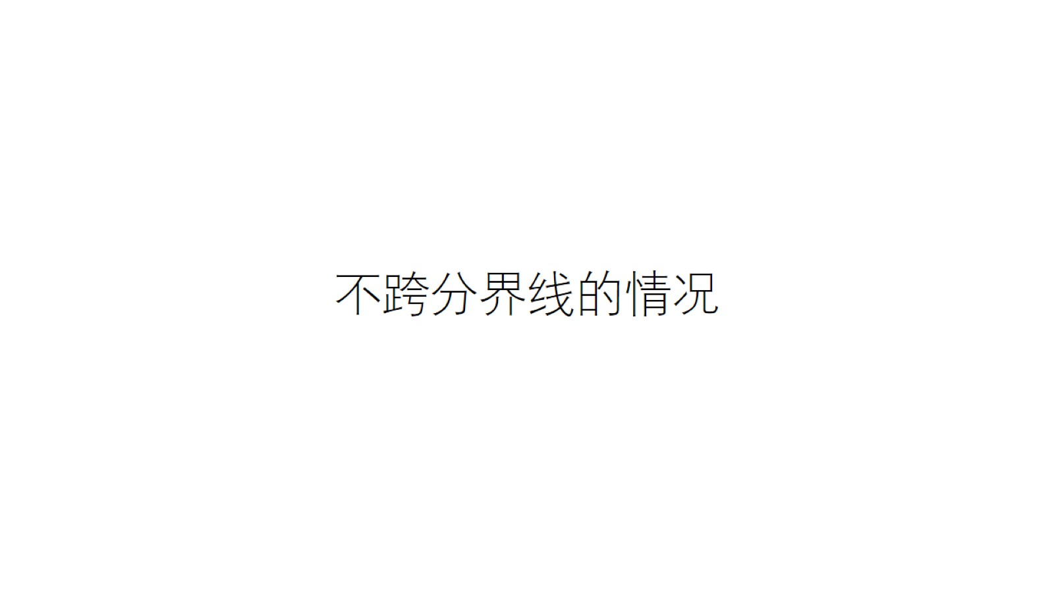
不跨分界线的情况

Slide 20
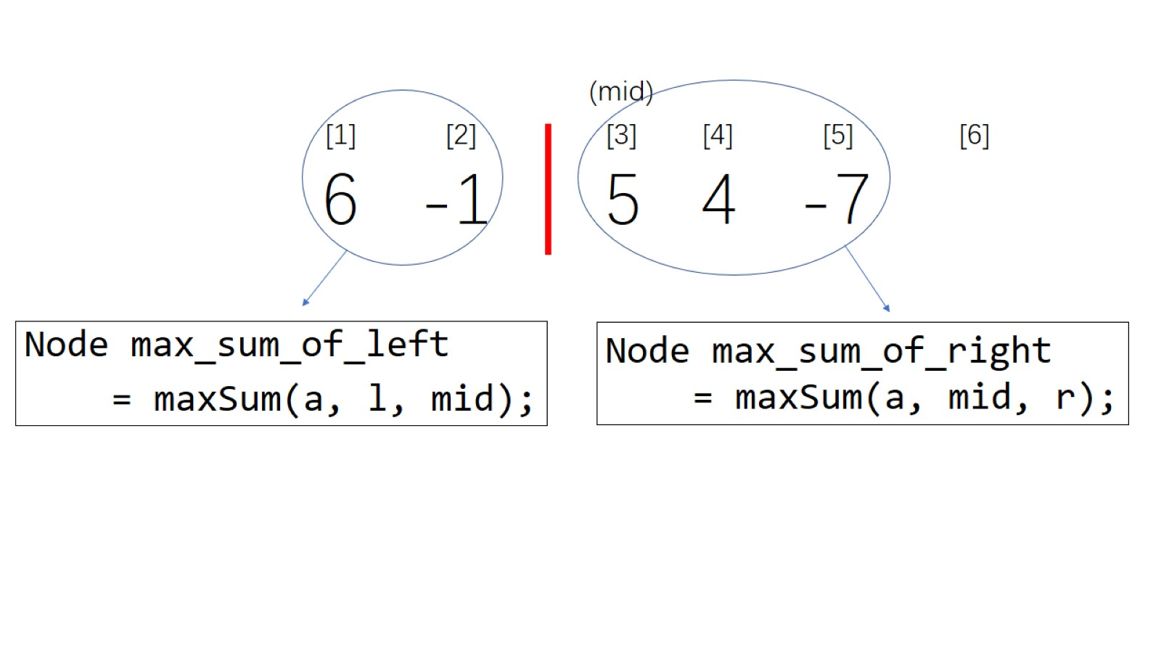
6 -1 | 5 4 -7

Slide 21
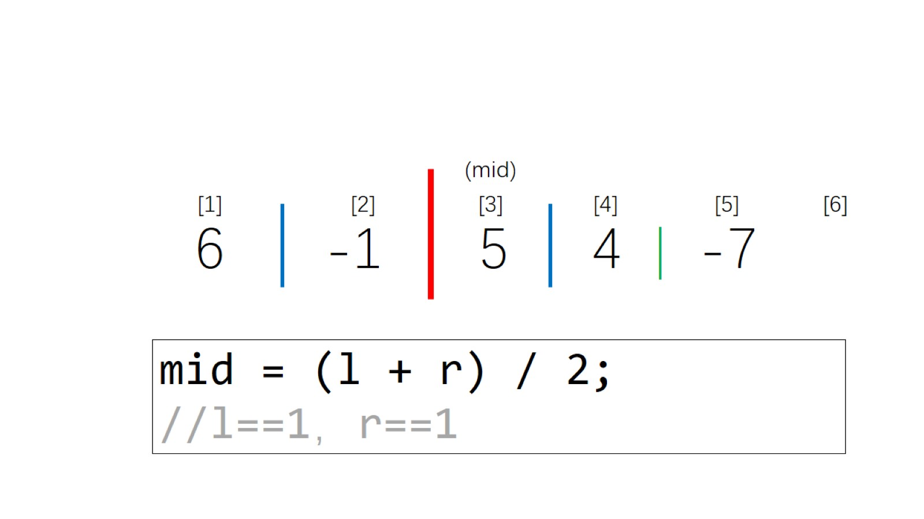
6 | -1 | 5 | 4 | -7

Slide 22
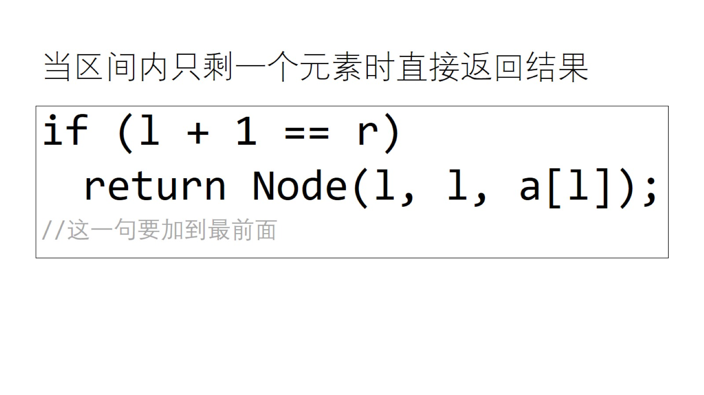
当区间内只剩一个元素时直接返回结果

Slide 23
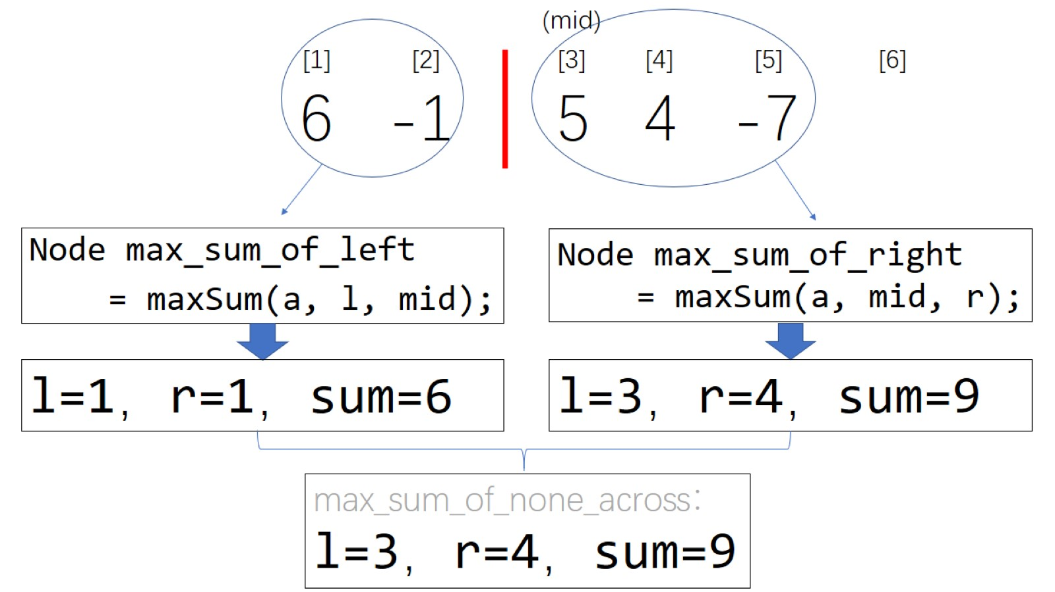
6 -1 | 5 4 -7

Slide 24
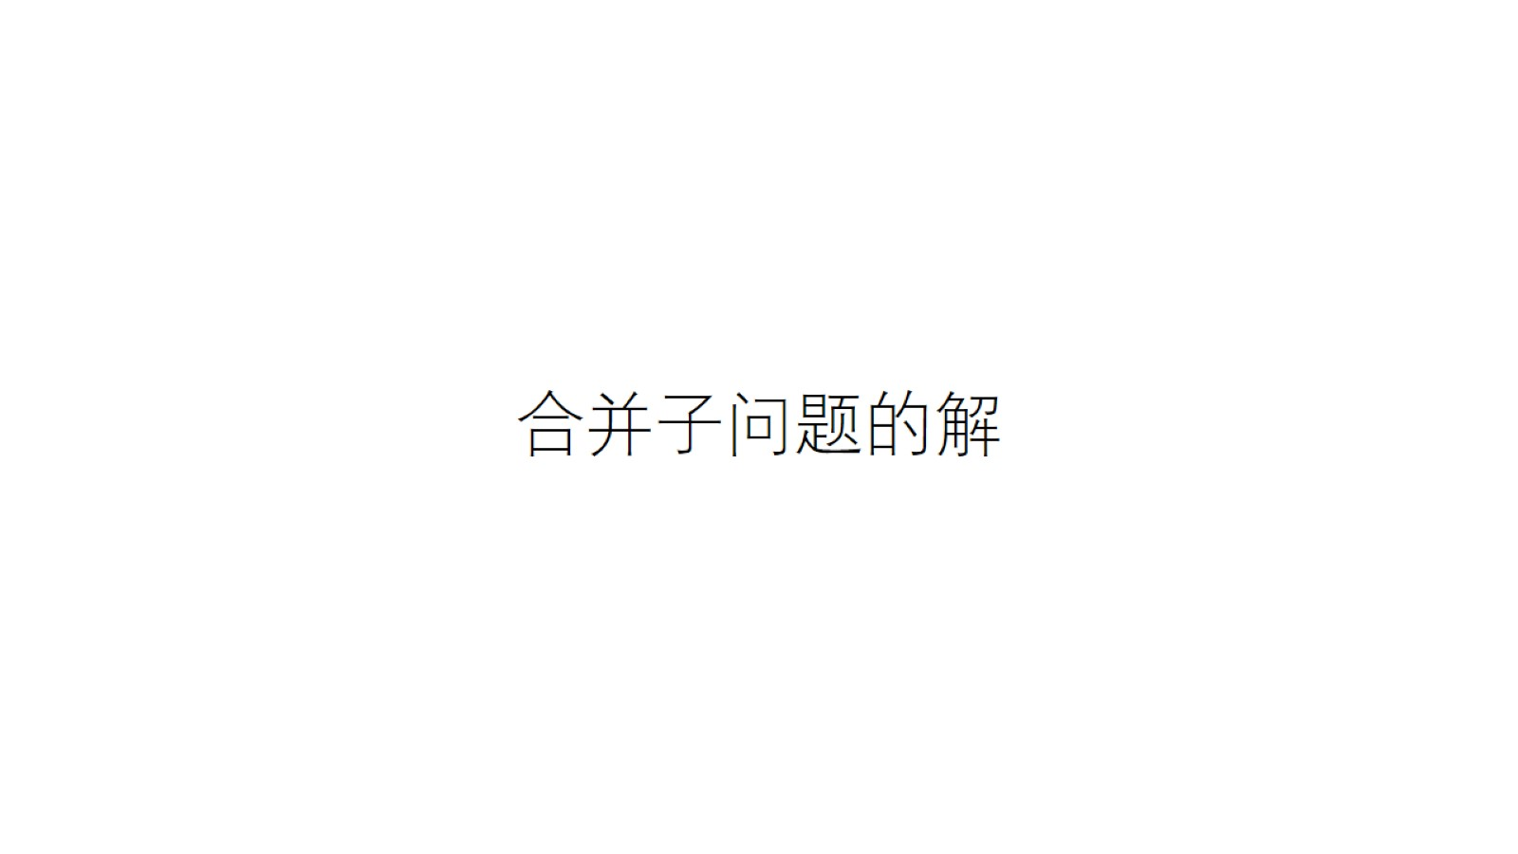
合并子问题的解

Slide 25
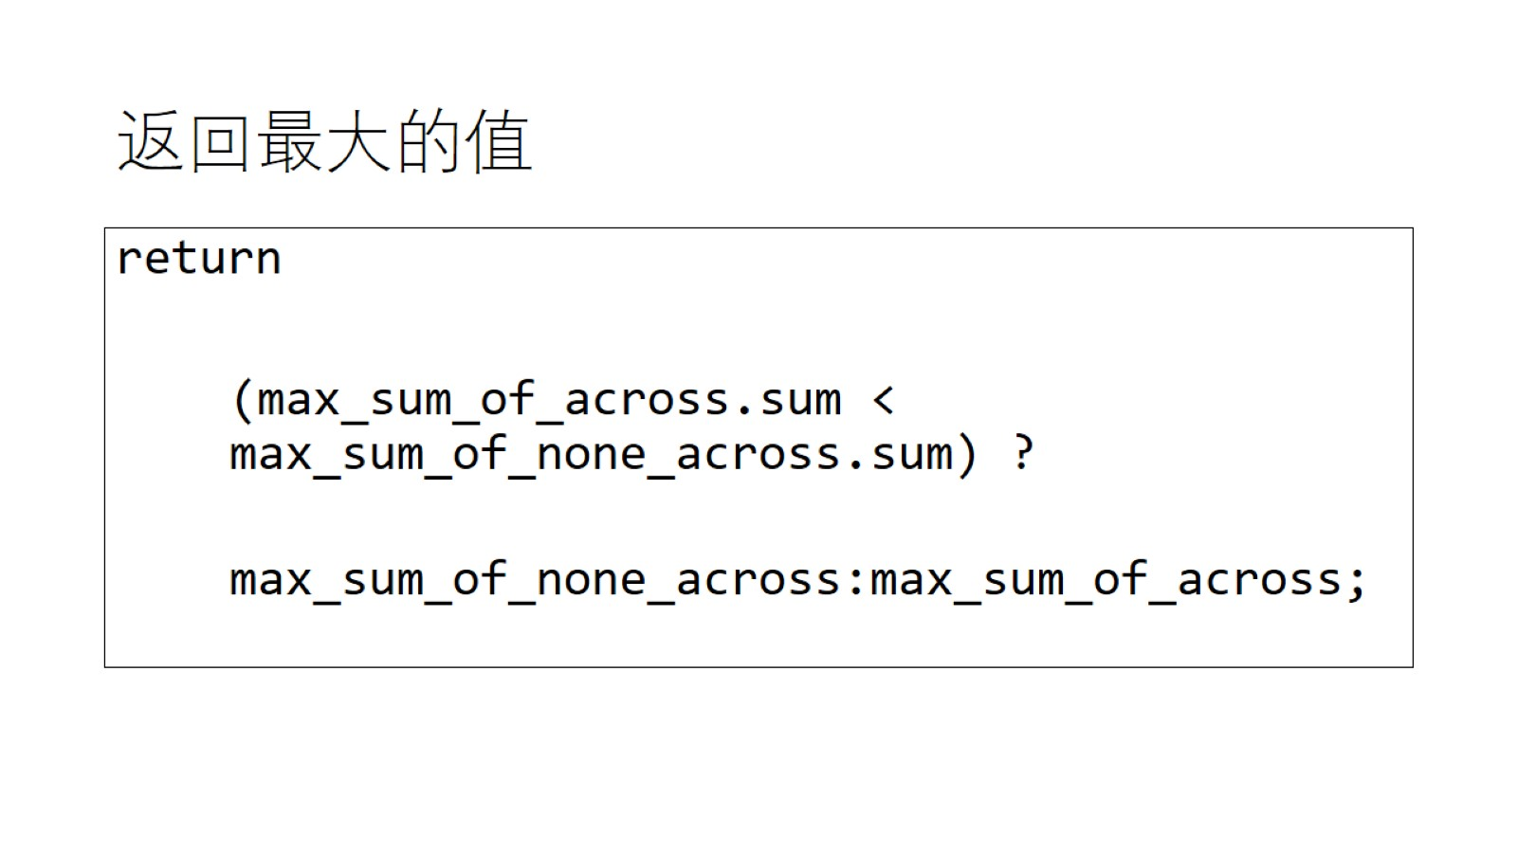
返回最大的值

Slide 26
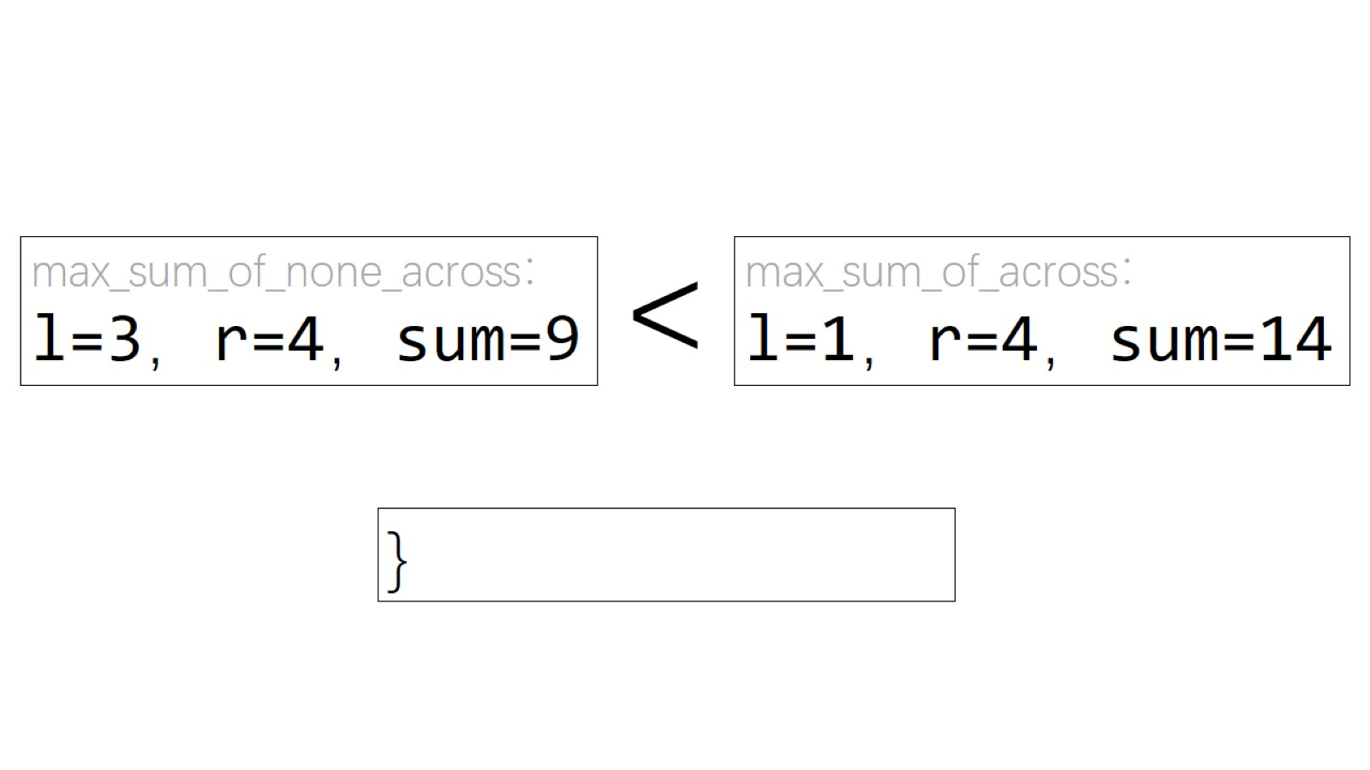

Slide 27
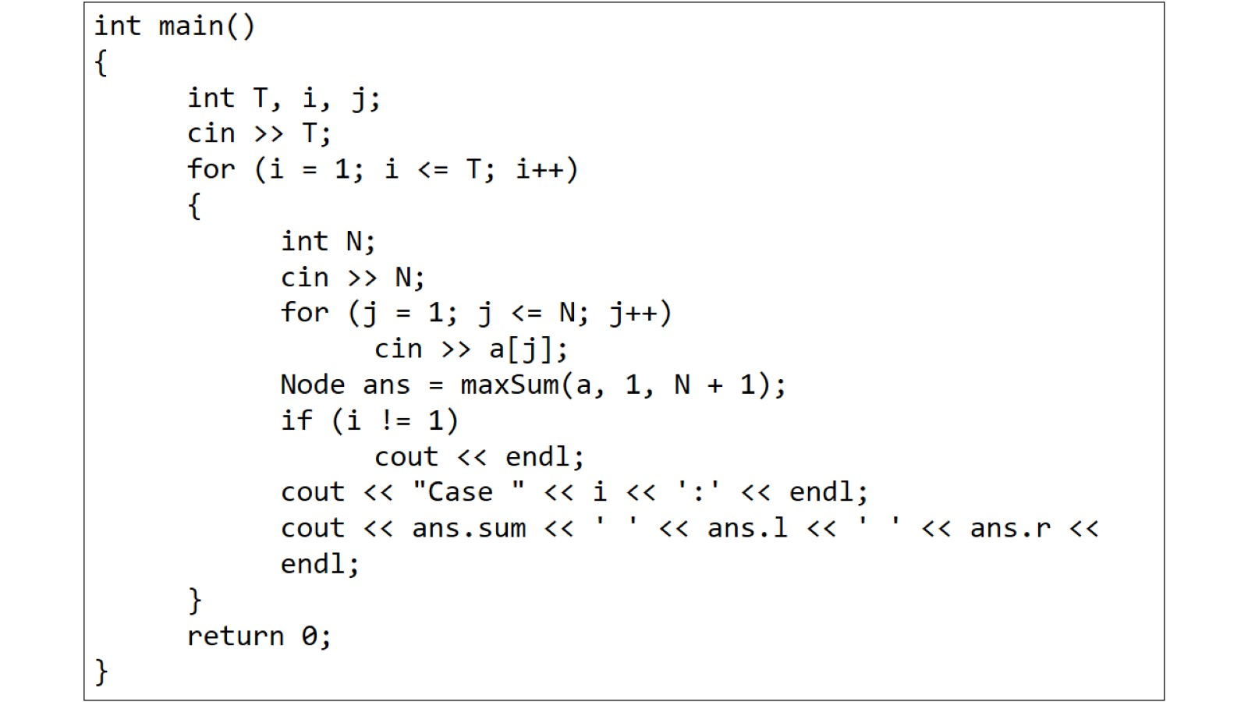

Slide 28
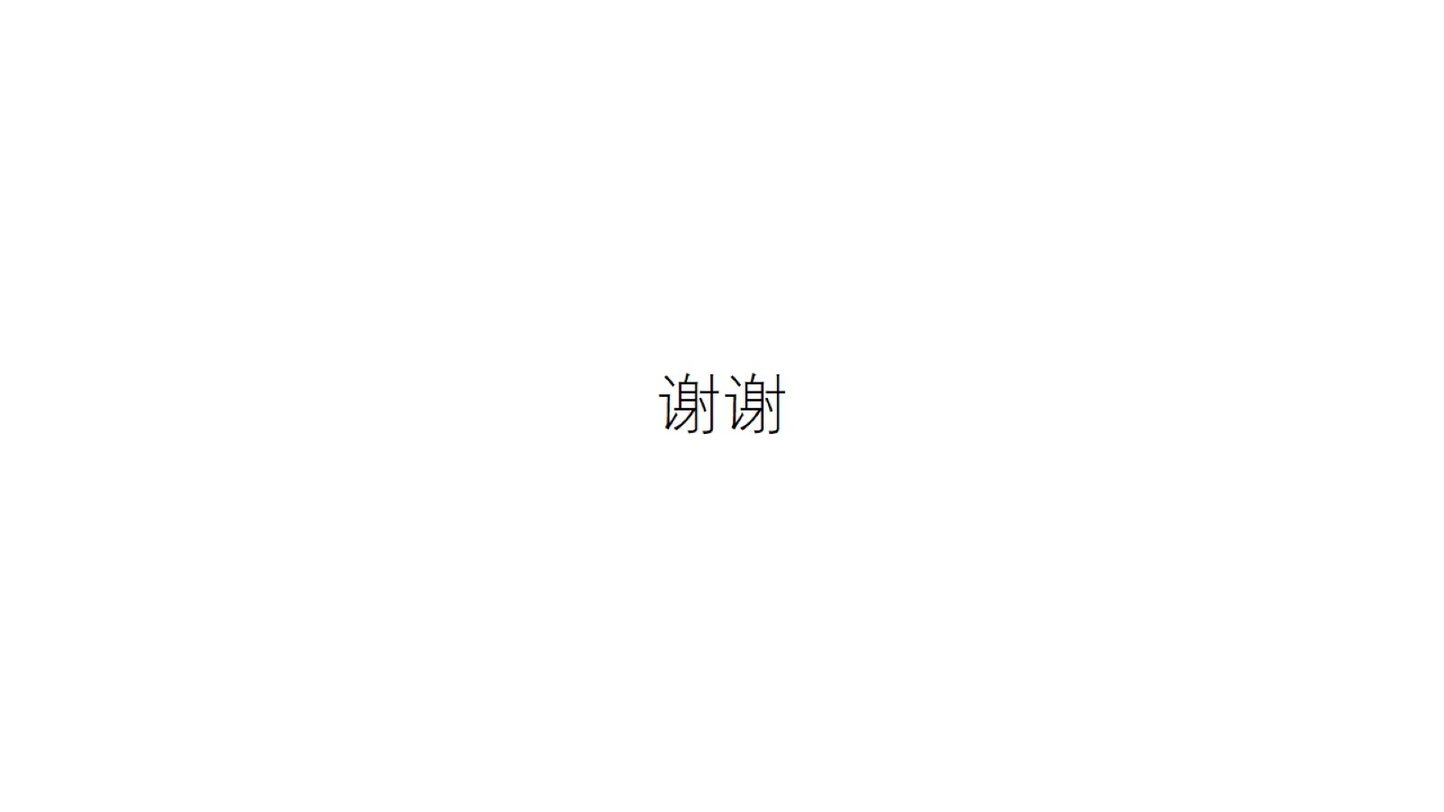
谢谢

